Slide 1
深度学习的研究与发展
林广和
2016年6月9日

Slide 2
目 录
深度学习概念及背景
自编码器（AE）
栈式自编码器（SAE）
卷积神经网络（CNN）
深度学习的应用
总结

Slide 3
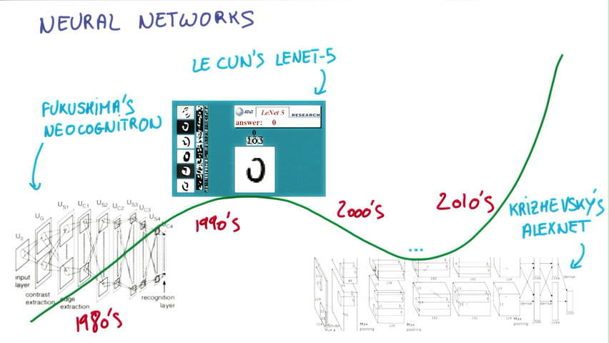
概 述
深度学习：一种基于无监督特征学习和特征层次结构的学习方法
可能的的名称：
深度学习
特征学习
无监督特征学习

Slide 4
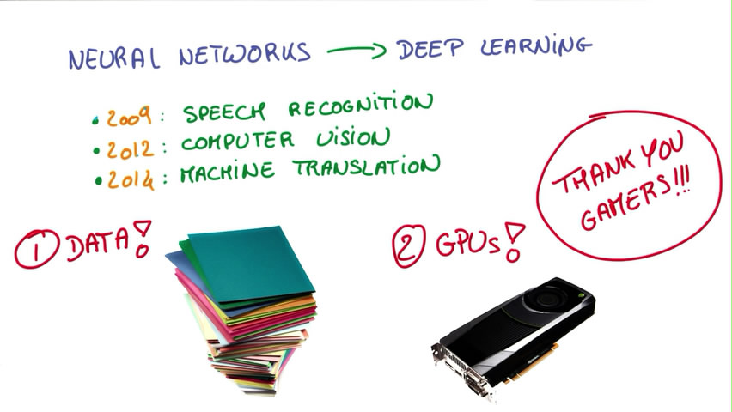
概 述
深度学习：一种基于无监督特征学习和特征层次结构的学习方法
可能的的名称：
深度学习
特征学习
无监督特征学习

Slide 5
概 述
深度学习：一种基于无监督特征学习和特征层次结构的学习方法
可能的的名称：
深度学习
特征学习
无监督特征学习

Slide 6
动 机
传统的模式识别方法：
Low-level sensing
Pre-processing
Feature extract.
Feature selection
Inference: prediction, recognition
良好的特征表达，对最终算法的准确性起了非常关键的作用；
识别系统主要的计算和测试工作耗时主要集中在特征提取部分；
特征的样式目前一般都是人工设计的，靠人工提取特征。

Slide 7
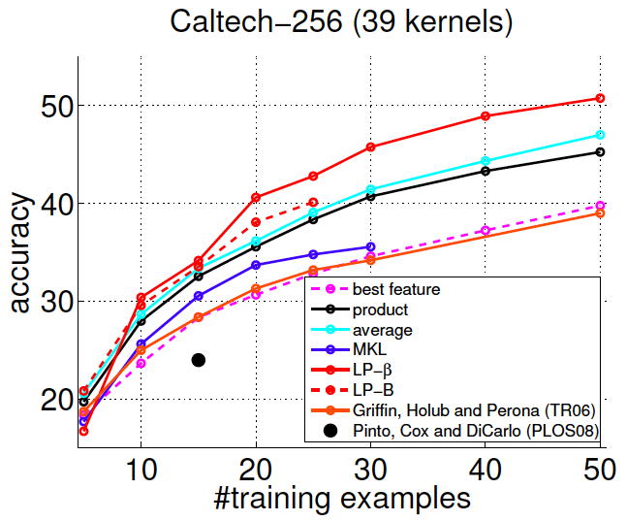
动 机——为什么要自动学习特征
实验：LP-β Multiple Kernel Learning
Gehler and Nowozin, On Feature Combination for Multiclass Object Classification, ICCV’09
采用39 个不同的特征
PHOG, SIFT, V1S+, Region Cov. Etc.
在普通特征上MKL表现
有限
结论：特征更重要

Slide 8
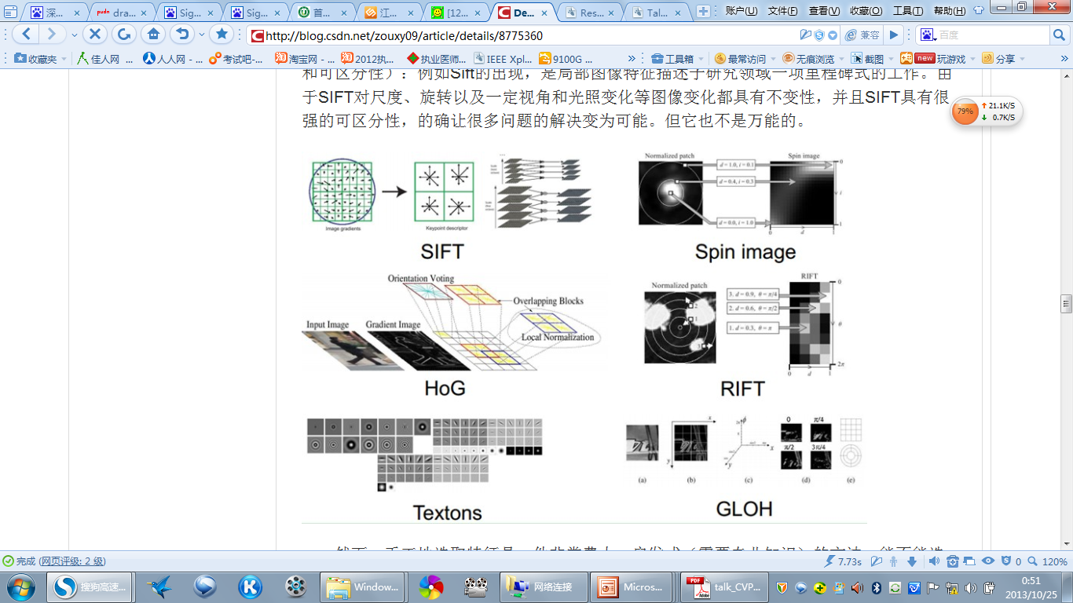
动 机——为什么要自动学习特征
机器学习中，获得好的特征是识别成功的关键
目前存在大量人工设计的特征，不同研究对象特征不同，特征具有多样性，如：SIFT, HOG, LBP等
手工选取特征费时费力，需要启发式专业知识，很大程度上靠经验和运气
是否能自动地学习特征？

Slide 9

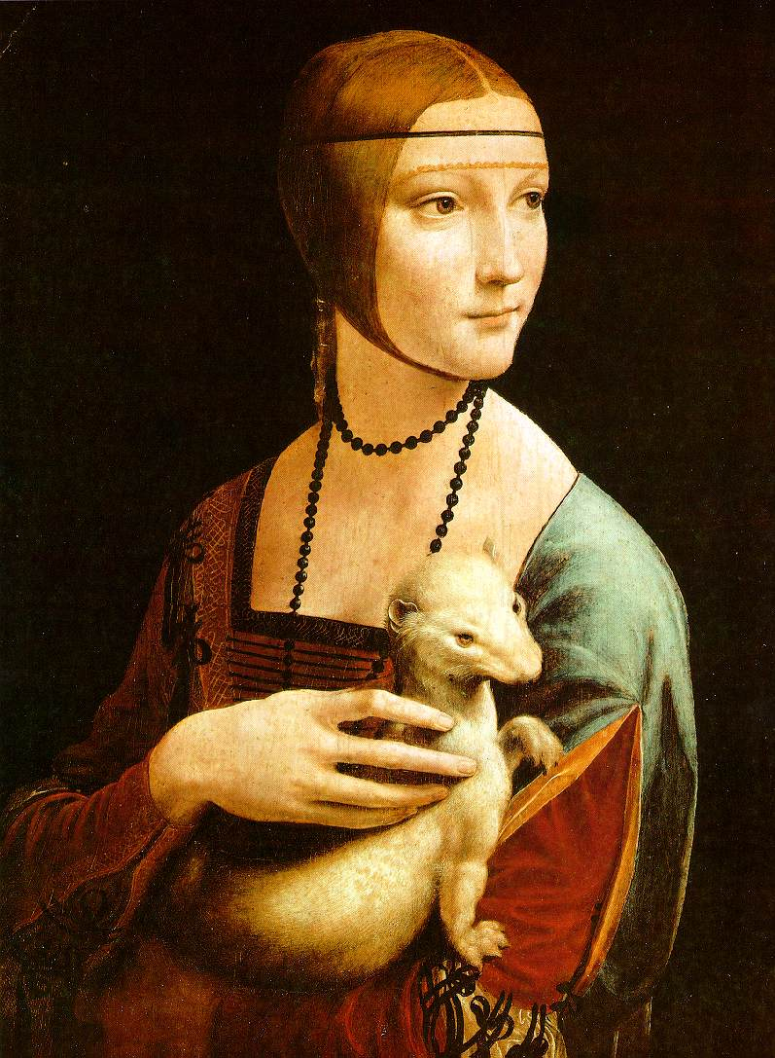
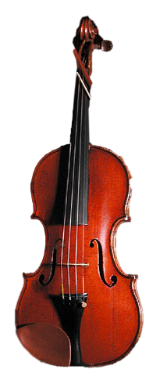
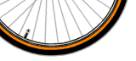
动 机——为什么要自动学习特征
中层特征
中层信号：
连续
平行
连接
拐角
“Tokens” from Vision by D.Marr:
物体部件:
他们对于人工而言是十分困难的，那么如何学习呢？
Notes:
9

Slide 10
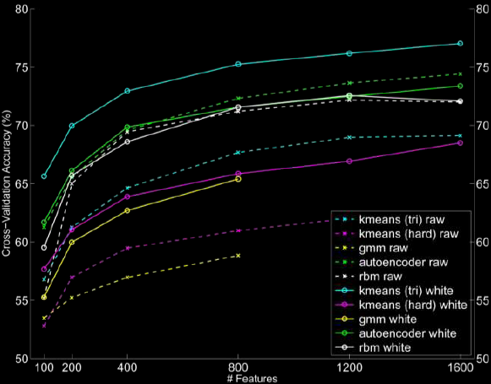
动 机——为什么要自动学习特征
一般而言，特征越多，给出信息就越多，识别准确性会得到提升；
但特征多，计算复杂度增加，探索的空间大，可以用来训练的数据在每个特征上就会稀疏。
结论：不一定特征越多越好！需要有多少个特征，需要学习确定。

Slide 11
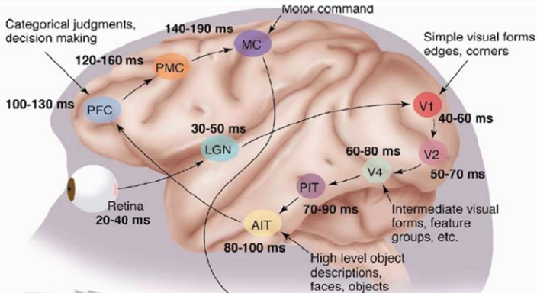
动 机——为什么采用层次网络结构
人脑视觉机理
1981年的诺贝尔医学奖获得者 David Hubel和TorstenWiesel发现了视觉系统的信息处理机制
发现了一种被称为“方向选择性细胞的神经元细胞，当瞳孔发现了眼前的物体的边缘，而且这个边缘指向某个方向时，这种神经元细胞就会活跃

Slide 12
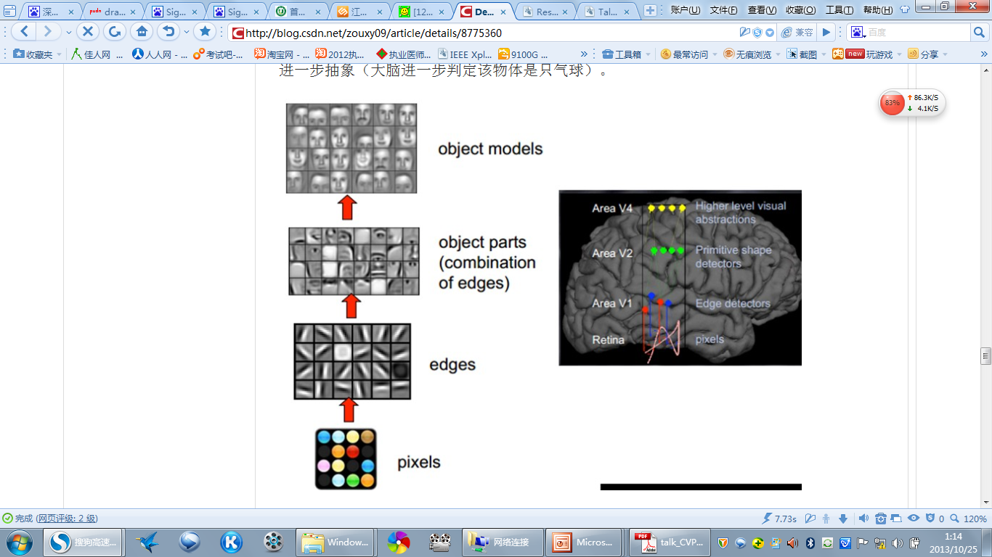
动 机——为什么采用层次网络结构
人脑视觉机理
人的视觉系统的信息处理是分级的
高层的特征是低层特征的组合，从低层到高层的特征表示越来越抽象，越来越能表现语义或者意图
抽象层面越高，存在的可能猜测就越少，就越利于分类

Slide 13
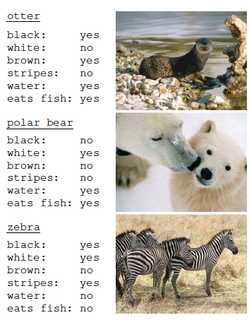
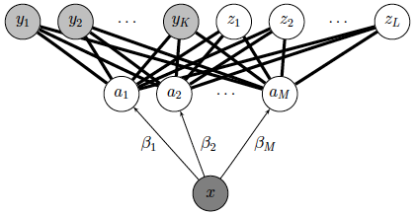
动 机——为什么采用层次网络结构
视觉的层次性
属性学习，类别作为属性的一种组合映射
Lampert et al. CVPR’09
类别标签
属性
图像特征

Slide 14
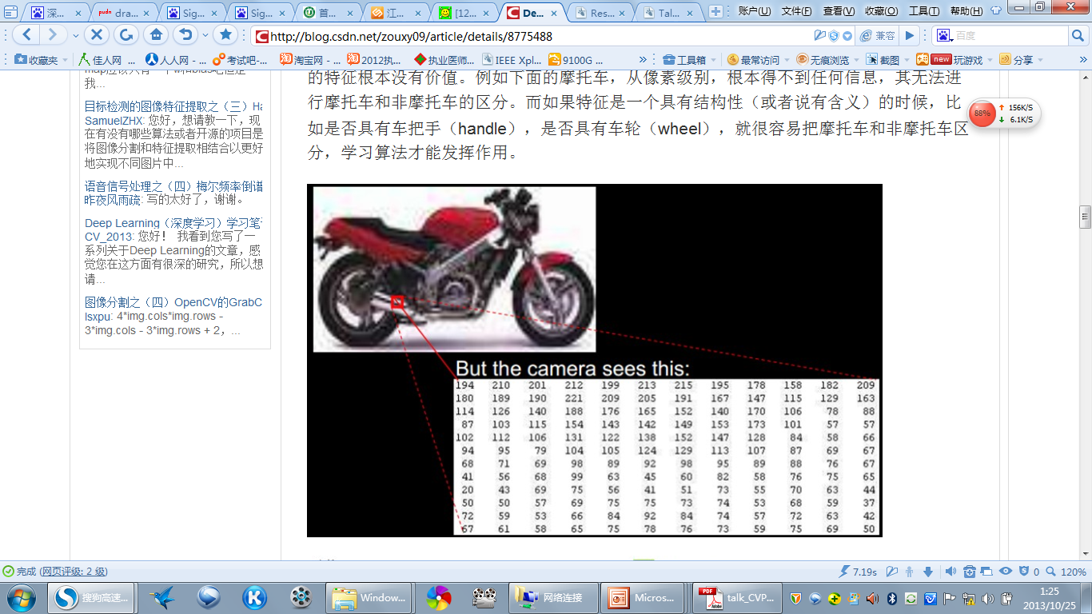
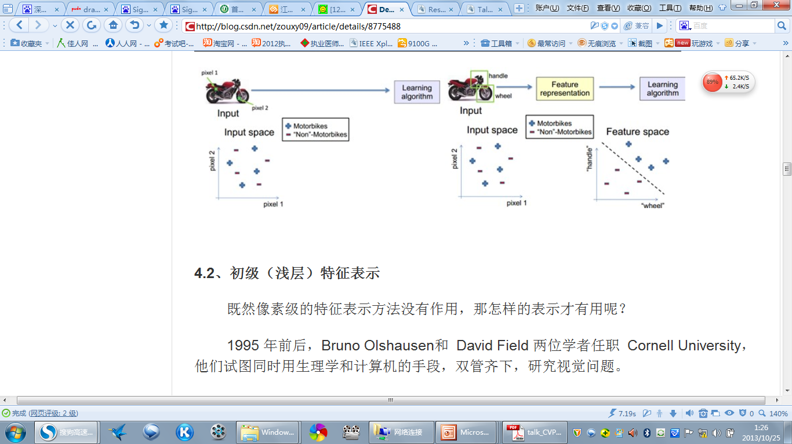
动 机——为什么采用层次网络结构
特征表示的粒度
具有结构性（或者语义）的高层特征对于分类更有意义

Slide 15
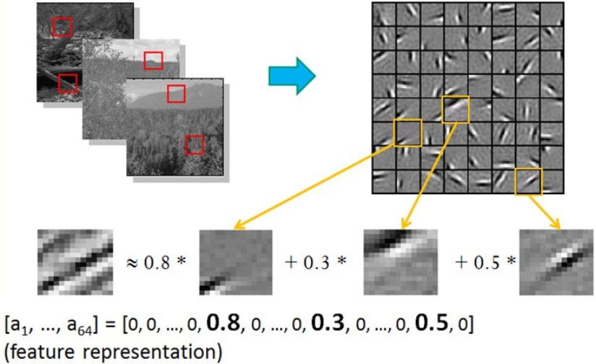
动 机——为什么采用层次网络结构
初级（浅层）特征表示
高层特征或图像，往往是由一些基本结构（浅层特征）组成的

Slide 16
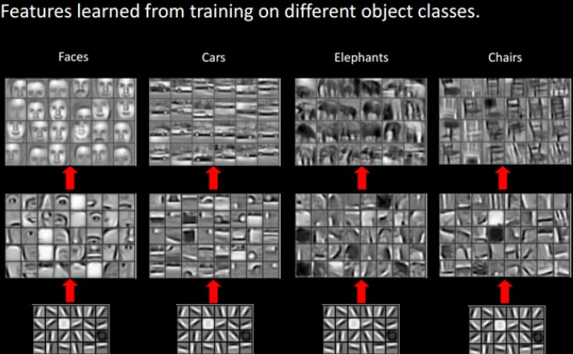
动 机——为什么采用层次网络结构
结构性特征表示

Slide 17
动 机——为什么采用层次网络结构
浅层学习的局限
人工神经网络（BP算法）
—虽被称作多层感知机，但实际是种只含有一层隐层节点的浅层模型
SVM、Boosting、最大熵方法（如LR，Logistic Regression）
—带有一层隐层节点（如SVM、Boosting），或没有隐层节点（如LR）的浅层模型
局限性：有限样本和计算单元情况下对复杂函数的表示能力有限，针对复杂分类问题其泛化能力受限。

Slide 18
深度学习
2006年，加拿大多伦多大学教授、机器学习领域的泰斗Geoffrey Hinton在《科学》上发表论文提出深度学习主要观点：
1）多隐层的人工神经网络具有优异的特征学习能力，学习得到的特征对数据有更本质的刻画，从而有利于可视化或分类；
2）深度神经网络在训练上的难度，可以通过“逐层初始化”（layer-wise pre-training）来有效克服，逐层初始化可通过无监督学习实现的。

Slide 19
深度学习
本质：通过构建多隐层的模型和海量训练数据（可为无标签数据），来学习更有用的特征，从而最终提升分类或预测的准确性。 “深度模型”是手段，“特征学习”是目的。
与浅层学习区别：
1）强调了模型结构的深度，通常有5-10多层的隐层节点；
2）明确突出了特征学习的重要性，通过逐层特征变换，将样本在原空间的特征表示变换到一个新特征空间，从而使分类或预测更加容易。与人工规则构造特征的方法相比，利用大数据来学习特征，更能够刻画数据的丰富内在信息。

Slide 20
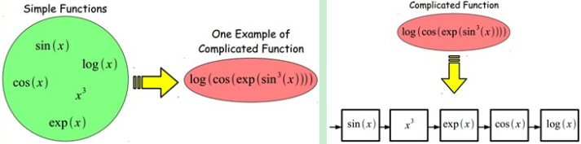
深度学习
好处：可通过学习一种深层非线性网络结构，实现复杂函数逼近，表征输入数据分布式表示。

Slide 21
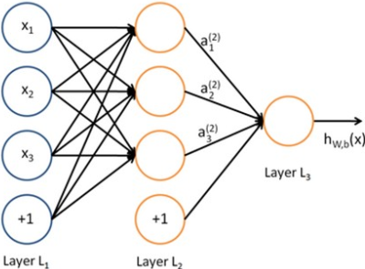
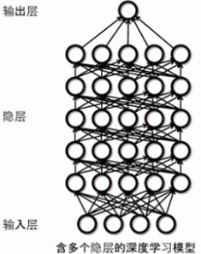
深度学习 vs. 神经网络
神经网络 ： 深度学习：

Slide 22
深度学习 vs. 神经网络
相同点：二者均采用分层结构，系统包括输入层、隐层（多层）、输出层组成的多层网络，只有相邻层节点之间有连接，同一层以及跨层节点之间相互无连接，每一层可以看作是一个logistic 回归模型。
不同点：
神经网络：采用BP算法调整参数，即采用迭代算法来训练整个网络。随机设定初值，计算当前网络的输出，然后根据当前输出和样本真实标签之间的差去改变前面各层的参数，直到收敛；
深度学习：采用逐层训练机制。采用该机制的原因在于如果采用BP机制，对于一个deep network（7层以上），残差传播到最前面的层将变得很小，出现所谓的gradient diffusion（梯度扩散）。

Slide 23
深度学习 vs. 神经网络
神经网络的局限性：
1）比较容易过拟合，参数比较难调整，而且需要不少技巧；
2）训练速度比较慢，在层次比较少（小于等于3）的情况下效果并不比其它方法更优；

Slide 24
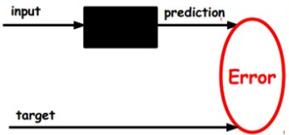
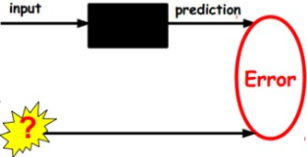
深度学习训练过程
不采用BP算法的原因
（1）反馈调整时，梯度越来越稀疏，从顶层越往下，误差校正信号越来越小；
（2）收敛易至局部最小，由于是采用随机值初始化，当初值是远离最优区域时易导致这一情况；
（3）BP算法需要有标签数据来训练，但大部分数据是无标签的；

Slide 25
深度学习训练过程
第一步：采用自下而上的无监督学习
1）逐层构建单层神经元。
2）每层采用wake-sleep算法进行调优。每次仅调整一层，逐层调整。
这个过程可以看作是一个feature learning的过程，是和传统神经网络区别最大的部分。

Slide 26
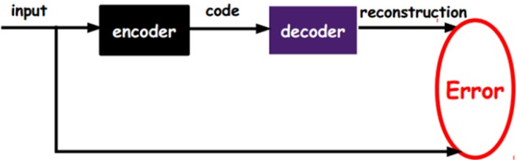
深度学习训练过程
wake-sleep算法:
1）wake阶段：
认知过程，通过下层的输入特征（Input）和向上的认知（Encoder）权重产生每一层的抽象表示（Code），再通过当前的生成（Decoder）权重产生一个重建信息（Reconstruction），计算输入特征和重建信息残差，使用梯度下降修改层间的下行生成（Decoder）权重。也就是“如果现实跟我想象的不一样，改变我的生成权重使得我想象的东西变得与现实一样”。
2）sleep阶段：
生成过程，通过上层概念（Code）和向下的生成（Decoder）权重，生成下层的状态，再利用认知（Encoder）权重产生一个抽象景象。利用初始上层概念和新建抽象景象的残差，利用梯度下降修改层间向上的认知（Encoder）权重。也就是“如果梦中的景象不是我脑中的相应概念，改变我的认知权重使得这种景象在我看来就是这个概念”。

Slide 27
深度学习训练过程
AutoEncoder:
Class label
Decoder
Encoder
Features
e.g.
Decoder
Encoder
Features
Decoder
Encoder
Input Image

Slide 28
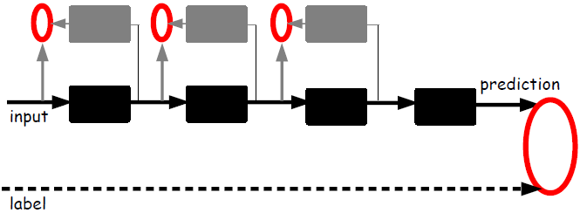
深度学习训练过程
第二步：自顶向下的监督学习
这一步是在第一步学习获得各层参数进的基础上，在最顶的编码层添加一个分类器（例如罗杰斯特回归、SVM等），而后通过带标签数据的监督学习，利用梯度下降法去微调整个网络参数。
深度学习的第一步实质上是一个网络参数初始化过程。区别于传统神经网络初值随机初始化，深度学习模型是通过无监督学习输入数据的结构得到的，因而这个初值更接近全局最优，从而能够取得更好的效果。

Slide 29
深度学习的具体模型及方法
自动编码器（ AutoEncoder ）
稀疏自动编码器(Sparse AutoEncoder)
降噪自动编码器(Denoising AutoEncoders)

Slide 30
深度学习的具体模型及方法
自动编码器（ AutoEncoder ）
Output Features
Feed-back / generative / top-down
path
Decoder
e.g.
Encoder
Feed-forward / bottom-up path
Input (Image/ Features)

Slide 31
深度学习的具体模型及方法
自动编码器（ AutoEncoder ）
(Binary) Features z
Decoder filters W^{T}
Sigmoid function σ(.)
σ(W^{T}z)
e.g.
σ(Wx)
Encoder filters W
Sigmoid function σ(.)
(Binary) Input x
Notes:
31

Slide 32
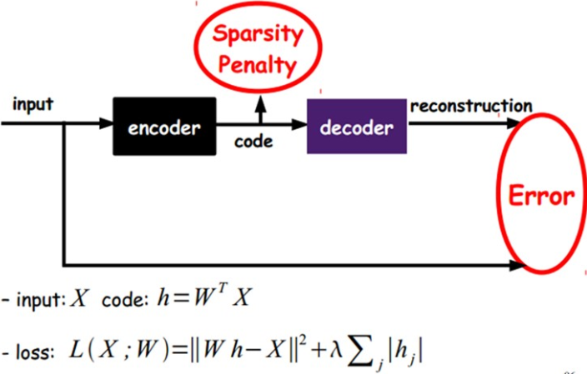
深度学习的具体模型及方法
稀疏自动编码器(Sparse AutoEncoder)
限制每次得到的表达code尽量稀疏
限制每次得到的表达code尽量稀疏

Slide 33
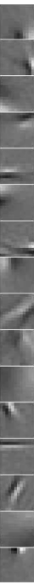
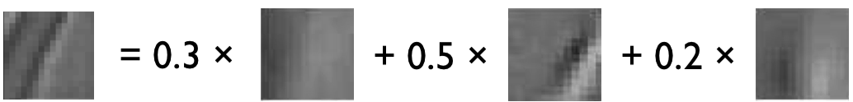
深度学习的具体模型及方法
稀疏自动编码器(Sparse AutoEncoder)
Input Patch
Filters
Features
Sparse Coding

Slide 34

深度学习的具体模型及方法
稀疏自动编码器(Sparse AutoEncoder)
Sparse Features z
L₁ Sparsity
Encoder filters W
Sigmoid function σ(.)
Dz
σ(Wx)
e.g.
Decoder filters D
Input Patch x
Training
Notes:
34

Slide 35
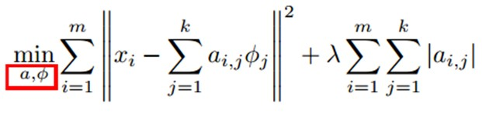
深度学习的具体模型及方法
稀疏自动编码器(Sparse AutoEncoder)
1）Training阶段：给定一系列的样本图片[x1, x 2, …]，我们需要学习得到一组基[Φ1, Φ2, …]，也就是字典。
可使用K-SVD方法交替迭代调整a [k]，Φ [k]，直至收敛，从而可以获得一组可以良好表示这一系列x的字典。

Slide 36
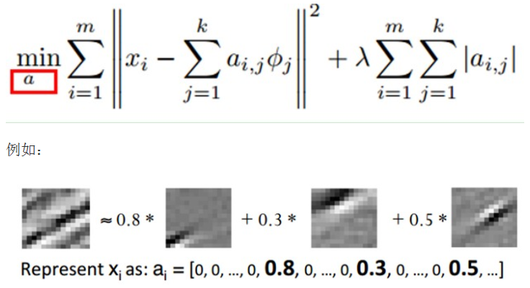
深度学习的具体模型及方法
稀疏自动编码器(Sparse AutoEncoder)
2）Coding阶段：给定一个新的图片x，由上面得到的字典，利用OMP算法求解一个LASSO问题得到稀疏向量a。这个稀疏向量就是这个输入向量x的一个稀疏表达。

Slide 37
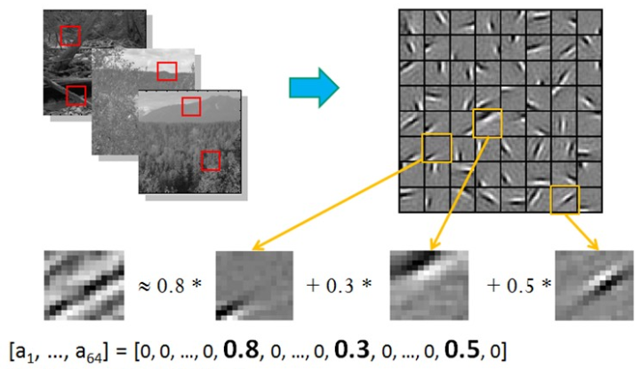
深度学习的具体模型及方法
稀疏自动编码器(Sparse AutoEncoder)

Slide 38
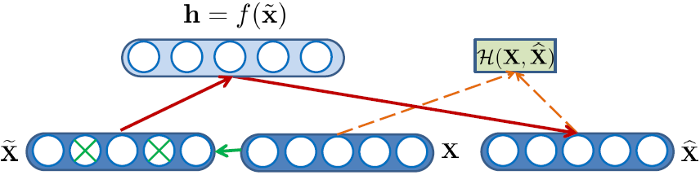
深度学习的具体模型及方法
降噪自动编码器(Denoising AutoEncoders)
在自动编码器的基础上，对训练数据加入噪声，自动编码器必须学习去去除这种噪声而获得真正的没有被噪声污染过的输入。因此，这就迫使编码器去学习输入信号的更加鲁棒的表达，这也是它的泛化能力比一般编码器强的原因。

Slide 39
深度学习的具体模型及方法
Autoencoder (most Deep Learning methods)
RBMs / DBMs [Lee / Salakhutdinov]
Denoising autoencoders [Ranzato]
Predictive sparse decomposition [Ranzato]
Decoder-only
Sparse coding [Yu]
Deconvolutional Nets [Yu]
Encoder-only
Neural nets (supervised) [Ranzato]

Slide 40
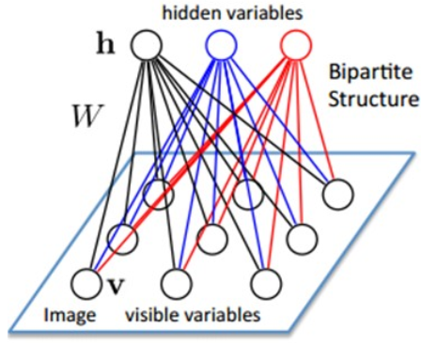
深度学习的具体模型及方法
限制波尔兹曼机（Restricted Boltzmann Machine）
定义：假设有一个二部图，同层节点之间没有链接，一层是可视层，即输入数据层（v)，一层是隐藏层(h)，如果假设所有的节点都是随机二值（ 0，1值）变量节点，同时假设全概率分布p(v,h)满足Boltzmann 分布，我们称这个模型是Restricted BoltzmannMachine (RBM)。

Slide 41
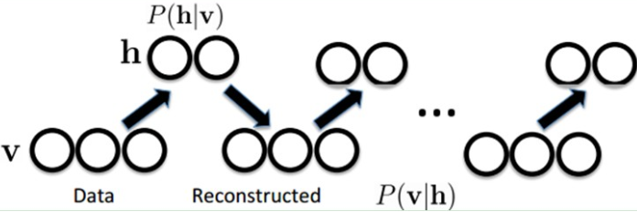
深度学习的具体模型及方法
限制波尔兹曼机（Restricted Boltzmann Machine）
限制波尔兹曼机（RBM）是一种深度学习模型。

Slide 42
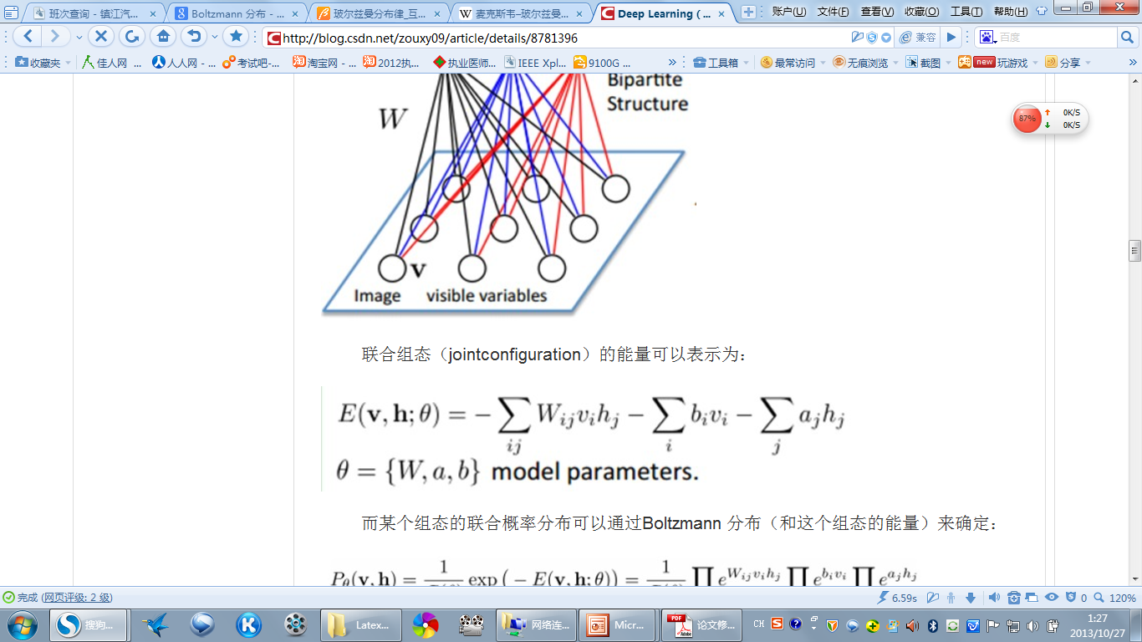
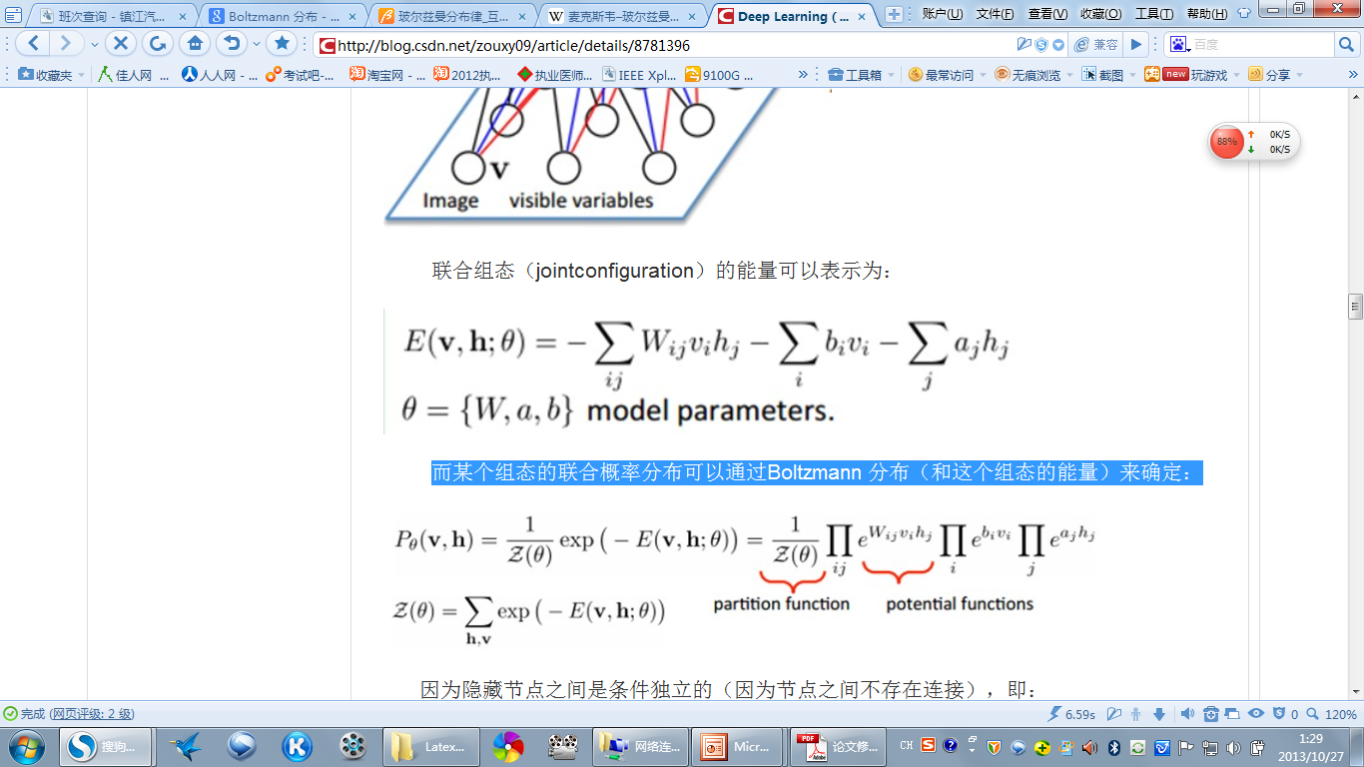
深度学习的具体模型及方法
限制波尔兹曼机（Restricted Boltzmann Machine）
定义联合组态（jointconfiguration）能量：
这样某个组态的联合概率分布可以通过Boltzmann 分布和这个组态的能量来确定：

Slide 43
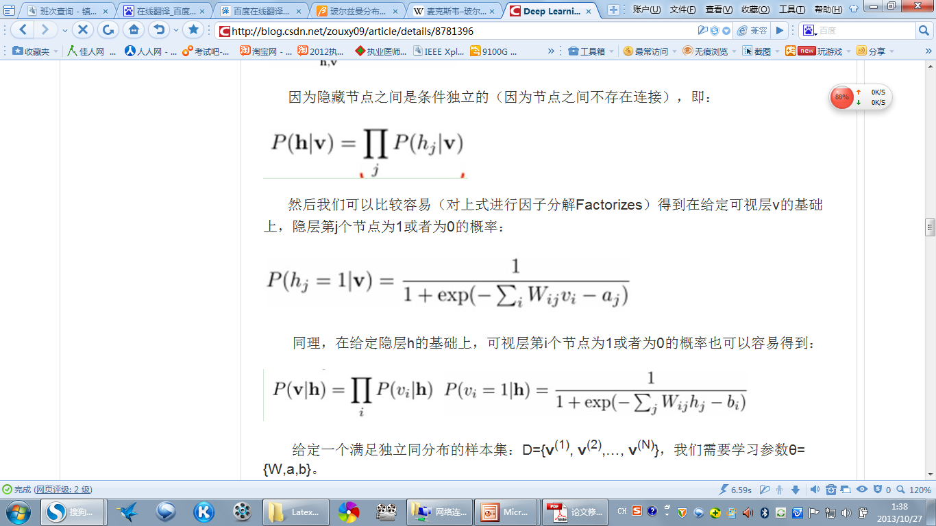
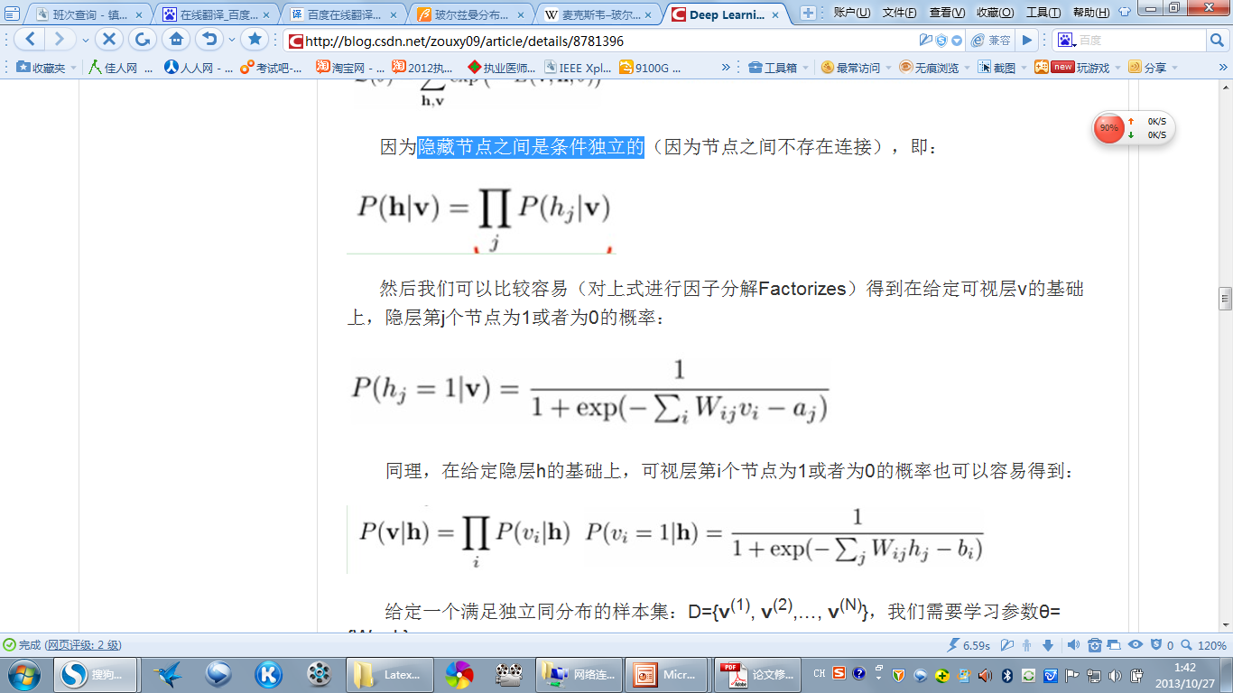
深度学习的具体模型及方法
限制波尔兹曼机（Restricted Boltzmann Machine）
给定隐层h的基础上，可视层的概率确定：
（可视层节点之间是条件独立的）
给定可视层v的基础上，隐层的概率确定：

Slide 44
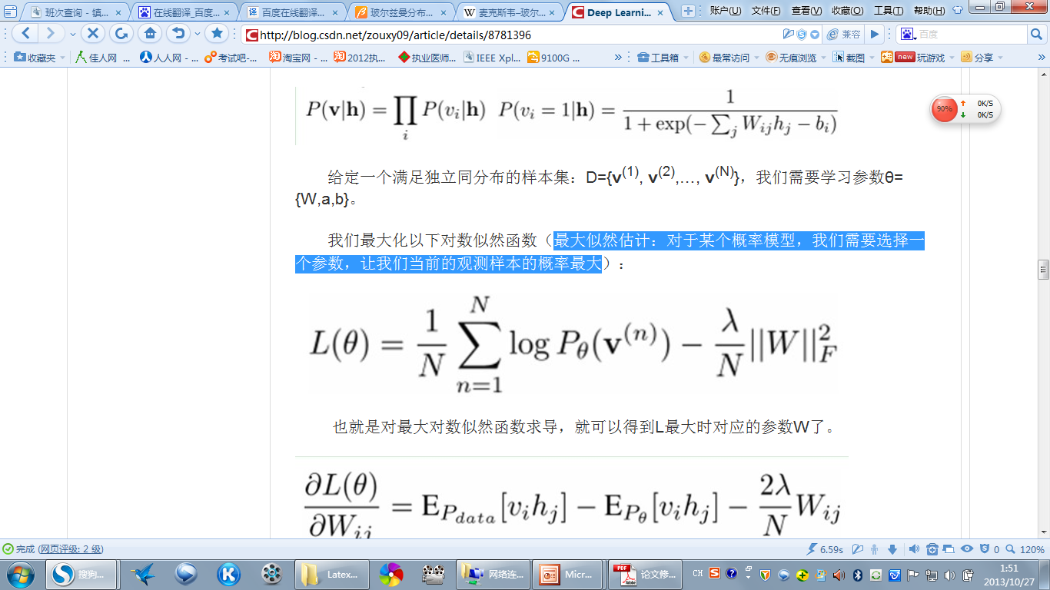
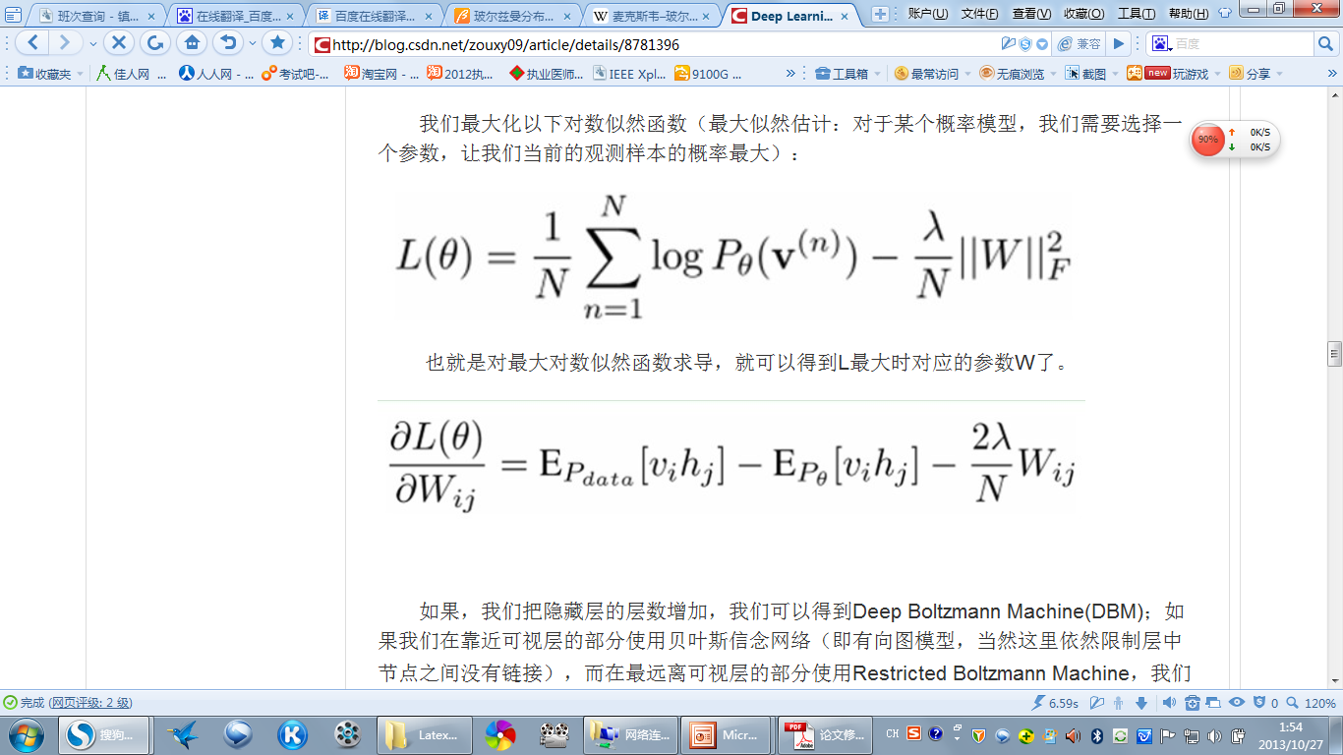
深度学习的具体模型及方法
限制波尔兹曼机（Restricted Boltzmann Machine）
待求问题：给定一个满足独立同分布的样本集：D={v(1), v(2),…, v(N)}，需要学习模型参数θ={W,a,b}。
求解：
最大似然估计：
我们需要选择一个参数，让我们当前的观测样本的概率最大
对最大对数似然函数求导，即可得到L最大时对应的参数W：
若隐藏层层数增加，可得到Deep Boltzmann Machine(DBM)

Slide 45
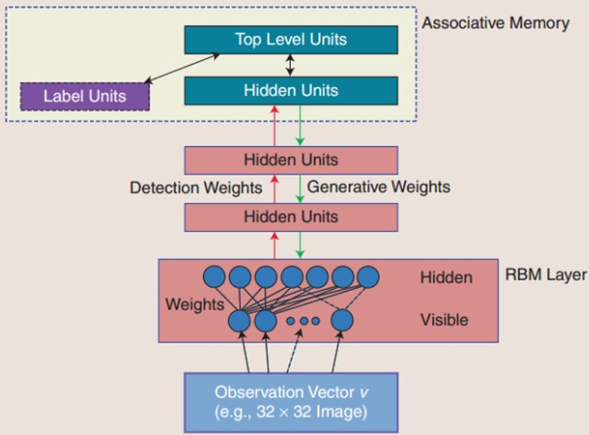
深度学习的具体模型及方法
Deep Boltzmann Machine(DBM)

Slide 46
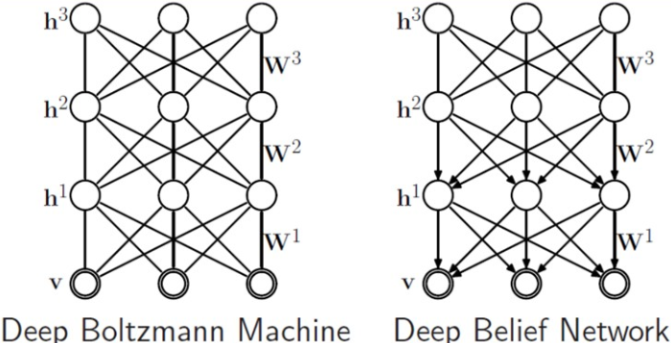
深度学习的具体模型及方法
深信度网络（Deep Belief Networks）
Deep Belief Networks是在靠近可视层的部分使用贝叶斯信念网络（即有向图模型），而在最远离可视层的部分使用Restricted Boltzmann Machine的模型。

Slide 47
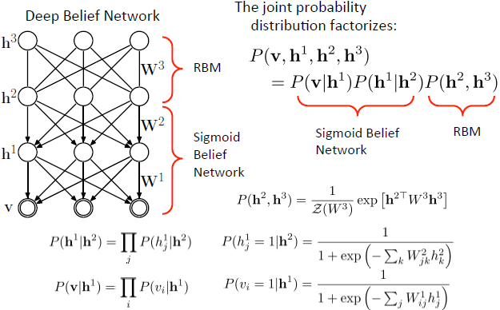
深度学习的具体模型及方法
深信度网络（Deep Belief Networks）

Slide 48
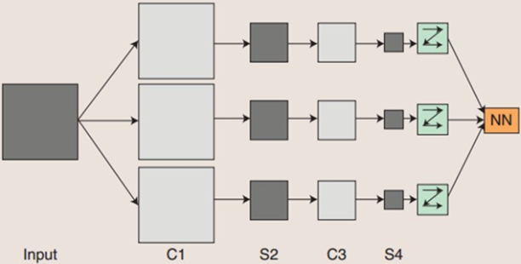
深度学习的具体模型及方法
卷积波尔兹曼机（Convolutional RBM）
CRBM是为识别二维图像信息而特殊设计的一个多层感知器。
概念示范：输入图像通过与m个可训练的滤波器和可加偏置进行卷积，在C1层产生m个特征映射图，然后特征映射图中每组的n个像素再进行求和，加权值，加偏置，通过一个Sigmoid函数得到m个S2层的特征映射图。这些映射图再进过滤波得到C3层。这个层级结构再和S2一样产生S4。最终，这些像素值被光栅化，并连接成一个向量输入到传统的神经网络，得到输出。

Slide 49
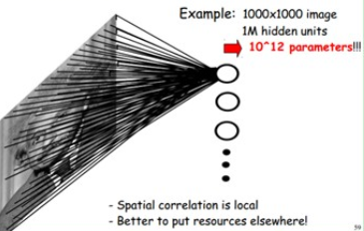
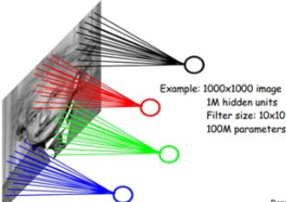
深度学习的具体模型及方法
卷积波尔兹曼机（Convolutional RBM）
权值共享
减少参数的方法：
每个神经元无需对全局图像做感受，只需感受局部区域（Feature Map），在高层会将这些感受不同局部的神经元综合起来获得全局信息。
每个神经元参数设为相同，即权值共享，也即每个神经元用同一个卷积核去卷积图像。

Slide 50
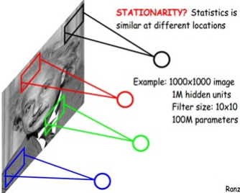
深度学习的具体模型及方法
卷积波尔兹曼机（Convolutional RBM）
隐层神经元数量的确定
神经元数量与输入图像大小、滤波器大小和滤波器的滑动步长有关。
例如，输入图像是1000x1000像素，滤波器大小是10x10，假设滤波器间没有重叠，即步长为10，这样隐层的神经元个数就是(1000x1000 )/ (10x10)=10000个

Slide 51
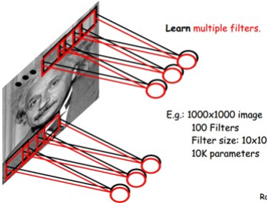
深度学习的具体模型及方法
卷积波尔兹曼机（Convolutional RBM）
多滤波器情形
每层隐层神经元的个数按滤波器种类的数量翻倍
每层隐层参数个数仅与滤波器大小、滤波器种类的多少有关
例如：隐含层的每个神经元都连接10x10像素图像区域，同时有100种卷积核（滤波器）。则参数总个数为：（10x10+1）x100=10100个
不同的颜色表示不同种类的滤波器

Slide 52
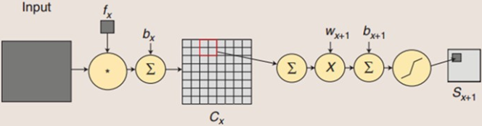
深度学习的具体模型及方法
卷积波尔兹曼机（Convolutional RBM）
卷积过程：用一个可训练的滤波器fx去卷积一个输入的图像（第一阶段是输入的图像，后面的阶段就是Feature Map了），然后加一个偏置bx，得到卷积层Cx。
子采样过程：每邻域n个像素通过池化（pooling）步骤变为一个像素，然后通过标量Wx+1加权，再增加偏置bx+1，然后通过一个sigmoid激活函数，产生一个大概缩小n倍的特征映射图Sx+1。

Slide 53
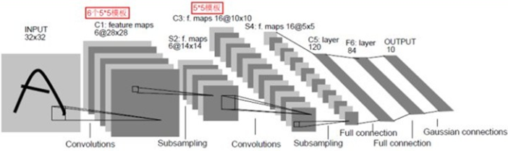
深度学习的具体模型及方法
卷积波尔兹曼机（Convolutional RBM）
CNN的关键技术：局部感受野、权值共享、时间或空间子采样
CNN的优点：
1、避免了显式的特征抽取，而隐式地从训练数据中进行学习；
2、同一特征映射面上的神经元权值相同，从而网络可以并行学习，降低了网络的复杂性；
3、采用时间或者空间的子采样结构，可以获得某种程度的位移、尺度、形变鲁棒性；
3、输入信息和网络拓扑结构能很好的吻合，在语音识别和图像处理方面有着独特优势。

Slide 54
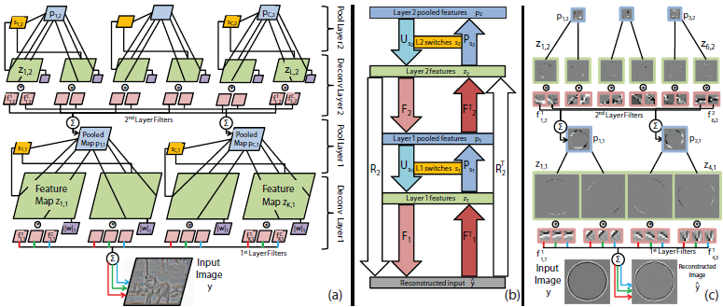
深度学习的具体模型及方法
基于CRBM的深度学习框架

Slide 55
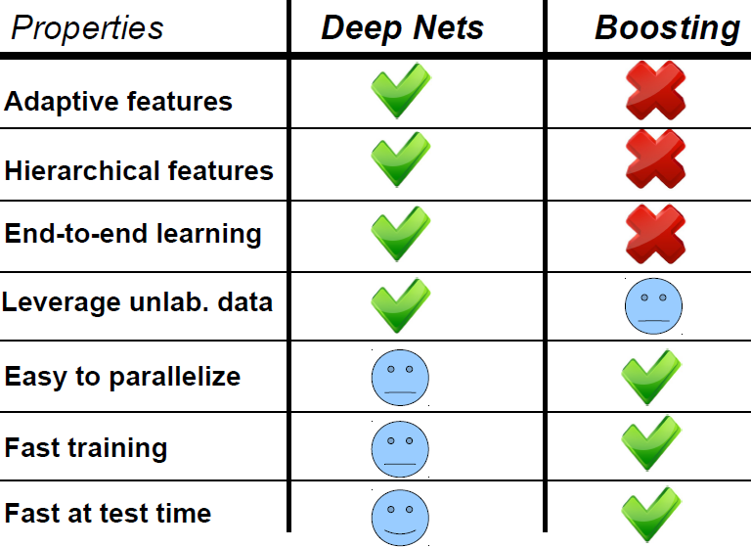
深度学习性能比较
Deep nets VS. Boosting

Slide 56

深度学习性能比较
Deep nets VS. Probabilistic Models

Slide 57
深度学习性能比较
自动学习
随机文法模型
Set of production rules for objects
Zhu & Mumford, Stochastic Grammar of Images, F&T 2006
人工指定
[S.C. Zhu et al.]

Slide 58



深度学习性能比较
基于文法模型的物体检测
-R. Girshick, P. Felzenszwalb, D. McAllester, NIPS 2011
-Learn local appearance & shape
自动学习
人工指定

Slide 59


深度学习性能比较
自动学习
部件和结构模型
Defined connectivity graph
Learn appearance / relative position
人工指定
[Felzenszwalb & Huttenlocher CVPR’00 ]
[Fischler and R. Elschlager 1973 ]

Slide 60

深度学习性能比较
基于部件与结构的分层模型
-Fidler et al. ECCV’10
-Fidler & Leonardis CVPR’07
自动学习
人工指定
Notes:
60

Slide 61

深度学习性能比较
自动学习
递归和与图模型
-Leo Zhu, Yuanhao Chen, Alan Yuille & collaborators
Recursive composition, AND/OR graph
Learn # units at layer
人工指定
Notes:
61

Slide 62


深度学习性能比较
自动编码模型
[Hinton et al. ICANN’11]
反卷积网络模型
[Zeiler et al. ICCV’11]
-Explicit representation of what/where
自动学习
人工指定
Notes:
62

Slide 63

深度学习性能比较
神经网络
Dedicated pooling / LCN layers
No separation of what/where
Modality independent (e.g. speech, images)
自动学习
[Le et al., ICML’12]
人工指定
Notes:
63

Slide 64

深度学习性能比较
自动学习
波尔兹曼机
Homogenous architecture
No separation of what/where
Modality independent (e.g. speech, images)
人工指定
[Salakhutdinov & Hinton AISTATS’09]

Slide 65

深度学习的应用
深度学习在图像识别上的应用
空间金字塔（Spatial Pyramids ）

Slide 66

深度学习的应用
深度学习在图像识别上的应用

Slide 67

深度学习的应用
深度学习在图像识别上的应用

Slide 68

深度学习的应用
深度学习在图像识别上的应用

Slide 69

深度学习的应用
深度学习在图像识别上的应用
实验在Caltech 256数据集上，利用单特征识别，Sparse CRBM性能最优

Slide 70

深度学习的应用
深度学习在音频识别上的应用
Max pooling
node
Detection
nodes
Max pooling
node
Detection
nodes
Convolutional DBN for audio

Slide 71

深度学习的应用
深度学习在音频识别上的应用
Convolutional DBN for audio

Slide 72

深度学习的应用
深度学习在音频识别上的应用

Slide 73

深度学习的应用
深度学习在音频识别上的应用

Slide 74


深度学习的应用
深度学习在视频识别上的应用
SPACE-TIME DEEP BELIEF NETWORKS

Slide 75

深度学习的应用
深度学习在视频识别上的应用

Slide 76

深度学习的应用
深度学习在多模态学习中的应用

Slide 77

深度学习的应用
深度学习在多模态学习中的应用

Slide 78

深度学习的应用
深度学习在多模态学习中的应用

Slide 79

深度学习的应用
深度学习在多模态学习中的应用

Slide 80


深度学习的应用
深度学习在多模态学习中的应用

Slide 81

深度学习的应用
深度学习在多模态学习中的应用
如果模态间存在着内在的联系，即存在shared Representation，那么理论上模型应支持训练一个模态，而测试另一个模态时，仍能获得好的分类性能。

Slide 82

深度学习的应用
深度学习在多任务学习中的应用

Slide 83
深度学习的应用
深度学习在多任务学习中的应用
在深度学习模型中，对于相关任务的联合学习，往往会取得较好的特征表达；
多任务联合学习，能够增强损失函数的作用效能；
比如：单独进行人脸检测会比较难（光照、遮挡等因素），但是当人脸检测与人脸识别这两个相关的任务联合学习时，人脸检测的难度反而降低了。

Slide 84

深度学习的应用
基于深度学习的迁移学习应用

Slide 85


深度学习的应用
基于深度学习的迁移学习应用
特征共享

Slide 86


深度学习的应用
基于深度学习的迁移学习应用

Slide 87
深度学习的应用
深度学习在大尺度数据集上的应用
大尺度数据集：
样本总数>100M,
类别总数>10K,
特征维度>10K

Slide 88

深度学习的应用
深度学习在大尺度数据集上的应用
模型的并行运算化

Slide 89

深度学习的应用
深度学习在大尺度数据集上的应用
分布式深度学习模型

Slide 90


深度学习的应用
深度学习在大尺度数据集上的应用
分布式深度学习模型

Slide 91


深度学习的应用
深度学习在大尺度数据集上的应用
参数个数达到1.15 billion，若不能并行优化参数，任务无法完成！

Slide 92

深度学习的应用
深度学习的State-of-the-art

Slide 93
展 望
未来需解决的问题：
对于一个特定的框架，多少维的输入它可以表现得较优？
对捕捉短时或者长时间的时间依赖，哪种架构才是有效的？
如何对于一个给定的深度学习架构，融合多种感知的信息？
如何分辨和利用学习获得的中、高层特征语义知识？
有什么正确的机理可以去增强一个给定的深度学习架构，以改进其鲁棒性和对变形及数据丢失的不变性？
模型方面是否有其他更为有效且有理论依据的深度模型学习算法？
是否存在更有效的可并行训练算法？

Slide 94
参考文献
Tutorials & Background Material
– Yoshua Bengio, Learning Deep Architectures for AI, Foundations and
Trends in Machine Learning, 2(1), pp.1-127, 2009.
– LeCun, Chopra, Hadsell, Ranzato, Huang: A Tutorial on Energy-Based
Learning, in Bakir, G. and Hofman, T. and Scholkopf, B. and Smola, A.
and Taskar, B. (Eds), Predicting Structured Data, MIT Press, 2006
Convolutional Nets
– LeCun, Bottou, Bengio and Haffner: Gradient-Based Learning Applied to
Document Recognition, Proceedings of the IEEE, 86(11):2278-2324,
November 1998
– Jarrett, Kavukcuoglu, Ranzato, LeCun: What is the Best Multi-Stage
Architecture for Object Recognition?, Proc. International Conference on
Computer Vision (ICCV'09), IEEE, 2009
– Kavukcuoglu, Sermanet, Boureau, Gregor, Mathieu, LeCun: Learning
Convolutional Feature Hierachies for Visual Recognition, Advances in
Neural Information Processing Systems (NIPS 2010), 23, 2010

Slide 95
参考文献
Unsupervised Learning
– ICA with Reconstruction Cost for Efficient Overcomplete Feature Learning. Le,Karpenko, Ngiam, Ng. In NIPS 2011
– Rifai, Vincent, Muller, Glorot, Bengio, Contracting Auto-Encoders: Explicit invariance during feature extraction, in: Proceedings of the Twenty-eight International Conference on Machine Learning (ICML'11), 2011
- Vincent, Larochelle, Lajoie, Bengio, Manzagol, Stacked Denoising Autoencoders: Learning Useful Representations in a Deep Network with a Local Denoising Criterion, Journal of Machine Learning Research, 11:3371--3408, 2010.
- Gregor, Szlam, LeCun: Structured Sparse Coding via Lateral Inhibition,
Advances in Neural Information Processing Systems (NIPS 2011), 24, 2011
- Kavukcuoglu, Ranzato, LeCun. "Fast Inference in Sparse Coding Algorithms with Applications to Object Recognition". ArXiv 1010.3467 2008
- Hinton, Krizhevsky, Wang, Transforming Auto-encoders, ICANN, 2011
Multi-modal Learning
– Multimodal deep learning, Ngiam, Khosla, Kim, Nam, Lee, Ng. In Proceedings of the Twenty-Eighth International Conference on Machine Learning, 2011.

Slide 96
参考文献
Locally Connected Nets
– Gregor, LeCun “Emergence of complex-like cells in a temporal product network with local receptive fields” Arxiv. 2009
– Ranzato, Mnih, Hinton “Generating more realistic images using gated MRF's”NIPS 2010
– Le, Ngiam, Chen, Chia, Koh, Ng “Tiled convolutional neural networks” NIPS 2010
Distributed Learning
– Le, Ranzato, Monga, Devin, Corrado, Chen, Dean, Ng. "Building High-Level Features Using Large Scale Unsupervised Learning". International Conference of Machine Learning (ICML 2012), Edinburgh, 2012.
Papers on Scene Parsing
– Farabet, Couprie, Najman, LeCun, “Scene Parsing with Multiscale Feature
Learning, Purity Trees, and Optimal Covers”, in Proc. of the International
Conference on Machine Learning (ICML'12), Edinburgh, Scotland, 2012.
- Socher, Lin, Ng, Manning, “Parsing Natural Scenes and Natural Language with Recursive Neural Networks”. International Conference of Machine Learning (ICML 2011) 2011.

Slide 97
参考文献
Papers on Object Recognition
- Boureau, Le Roux, Bach, Ponce, LeCun: Ask the locals: multi-way local pooling for image recognition, Proc. ICCV 2011
- Sermanet, LeCun: Traffic Sign Recognition with Multi-Scale Convolutional
Networks, Proceedings of International Joint Conference on Neural Networks (IJCNN'11)
- Ciresan, Meier, Gambardella, Schmidhuber. Convolutional Neural Network
Committees For Handwritten Character Classification. 11th International
Conference on Document Analysis and Recognition (ICDAR 2011), Beijing, China.
- Ciresan, Meier, Masci, Gambardella, Schmidhuber. Flexible, High Performance Convolutional Neural Networks for Image Classification. International Joint Conference on Artificial Intelligence IJCAI-2011.
Papers on Action Recognition
– Learning hierarchical spatio-temporal features for action recognition with
independent subspace analysis, Le, Zou, Yeung, Ng. CVPR 2011
Papers on Segmentation
– Turaga, Briggman, Helmstaedter, Denk, Seung Maximin learning of image
segmentation. NIPS, 2009.

Slide 98
参考文献
Papers on Vision for Robotics
– Hadsell, Sermanet, Scoffier, Erkan, Kavackuoglu, Muller, LeCun: Learning Long-Range Vision for Autonomous Off-Road Driving, Journal of Field Robotics,26(2):120-144, February 2009,
Deep Convex Nets & Deconv-Nets
– Deng, Yu. “Deep Convex Network: A Scalable Architecture for Speech Pattern Classification.” Interspeech, 2011.
- Zeiler, Taylor, Fergus "Adaptive Deconvolutional Networks for Mid and High Level Feature Learning." ICCV. 2011
Papers on Biological Inspired Vision
– Serre, Wolf, Bileschi, Riesenhuber, Poggio. Robust Object Recognition with Cortex-like Mechanisms, IEEE Transactions on Pattern Analysis and Machine Intelligence, 29, 3, 411-426, 2007.
- Pinto, Doukhan, DiCarlo, Cox "A high-throughput screening approach to
discovering good forms of biologically inspired visual representation." {PLoS}
Computational Biology. 2009

Slide 99
参考文献
Papers on Embedded ConvNets for Real-Time Vision Applications
– Farabet, Martini, Corda, Akselrod, Culurciello, LeCun: NeuFlow: A Runtime Reconfigurable Dataflow Processor for Vision, Workshop on Embedded Computer Vision, CVPR 2011
Papers on Image Denoising Using Neural Nets
– Burger, Schuler, Harmeling: Image Denoisng: Can Plain Neural Networks Compete with BM3D?, Computer Vision and Pattern Recognition, CVPR 2012,

Slide 100
相关程序软件及链接
Deep Learning website
– http://deeplearning.net/
Matlab code for R-ICA unsupervised algorithm
– http://eblearn.sourceforge.net/
Python-based learning library
– http://lush.sourceforge.net/
C++ code for ConvNets
– http://deeplearning.net/software/theano/
Lush learning library which includes ConvNets
– http://ai.stanford.edu/~quocle/rica_release.zip
learning library that supports neural net training
– http://www.torch.ch
Code used to generate demo for this tutorial Ranzato
– http://cs.nyu.edu/~fergus/tutorials/deep_learning_cvpr12/

